Slide 1
Проектное задание по дисциплине «Анализ и моделирование бизнес- процессов»
14.6-112
Кабанов Дмитрий
Краевский Лев

Slide 2
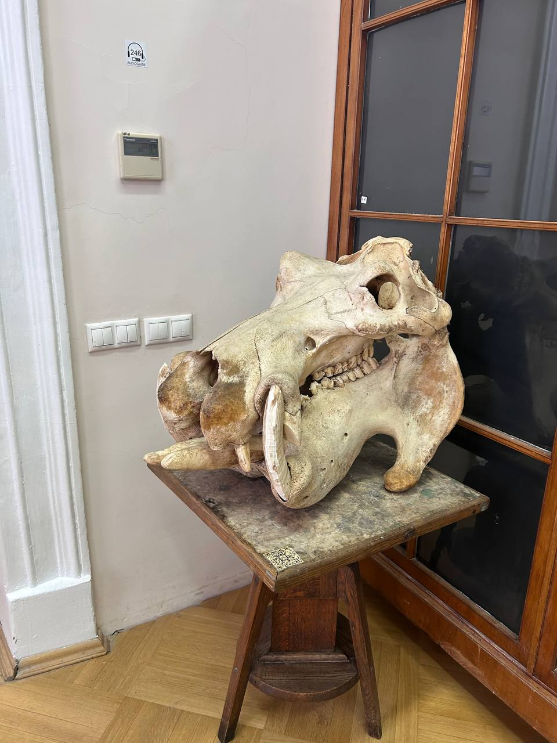
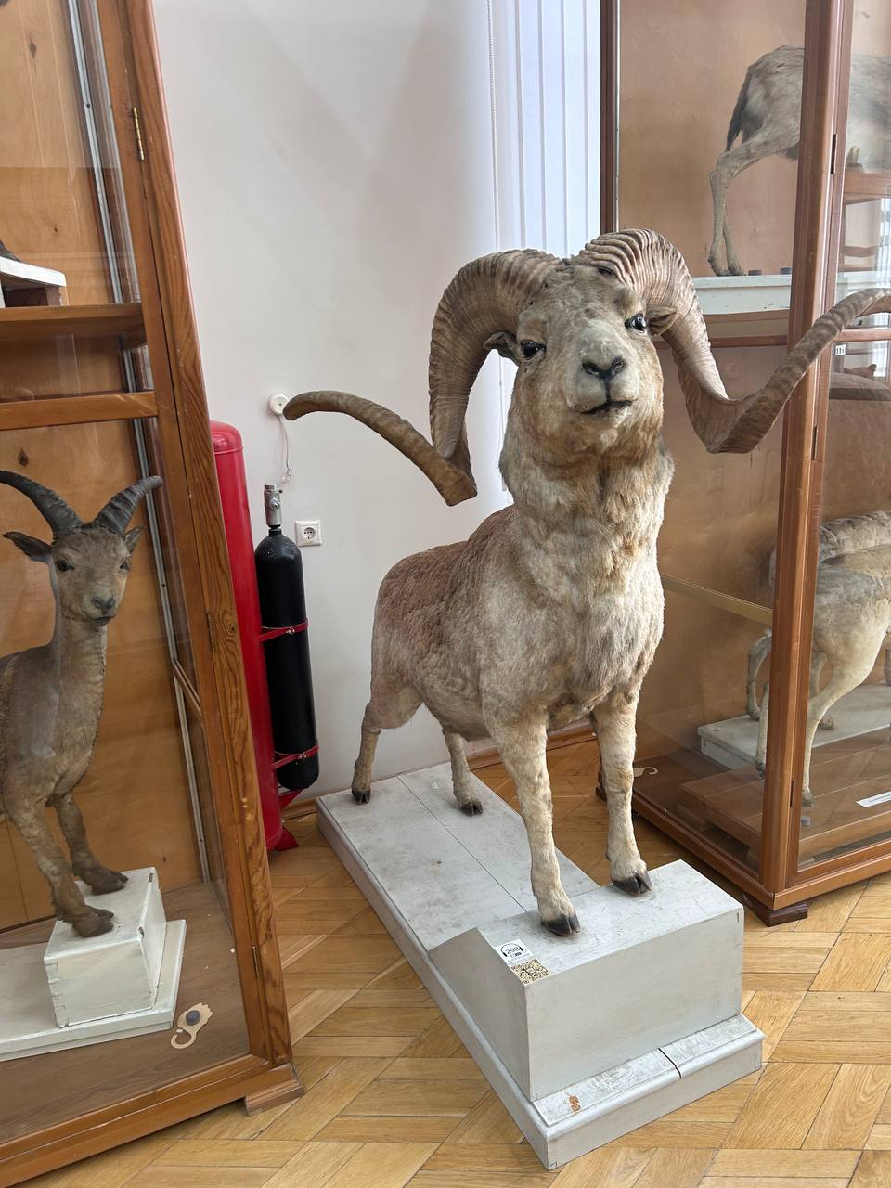
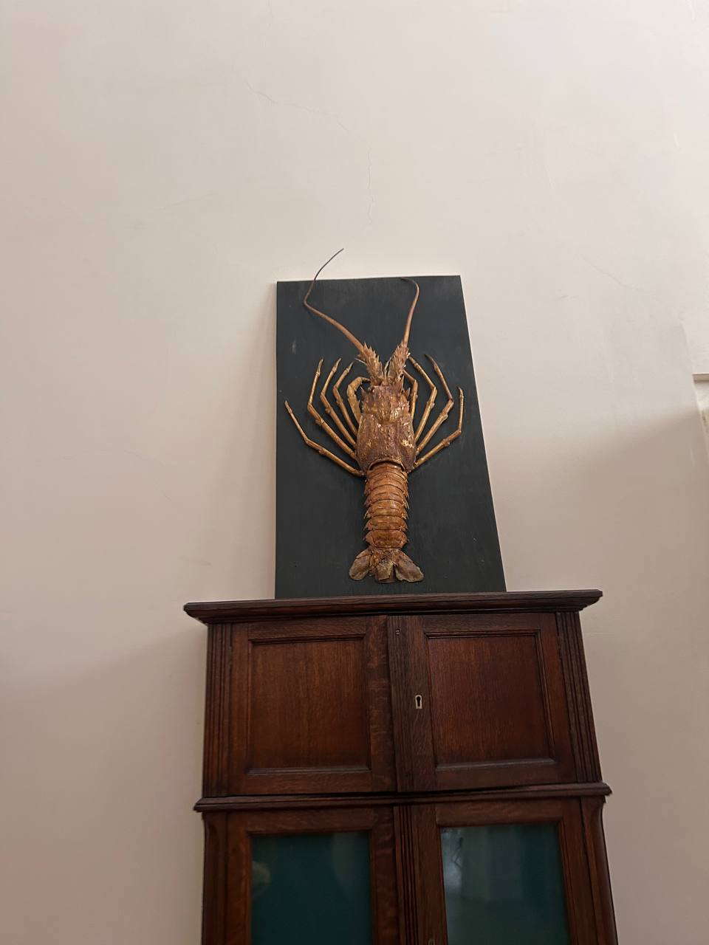
Зоологический музей и гербарий
Экскурсовод – Чернышова Эльмира Ильдаровна

Slide 3
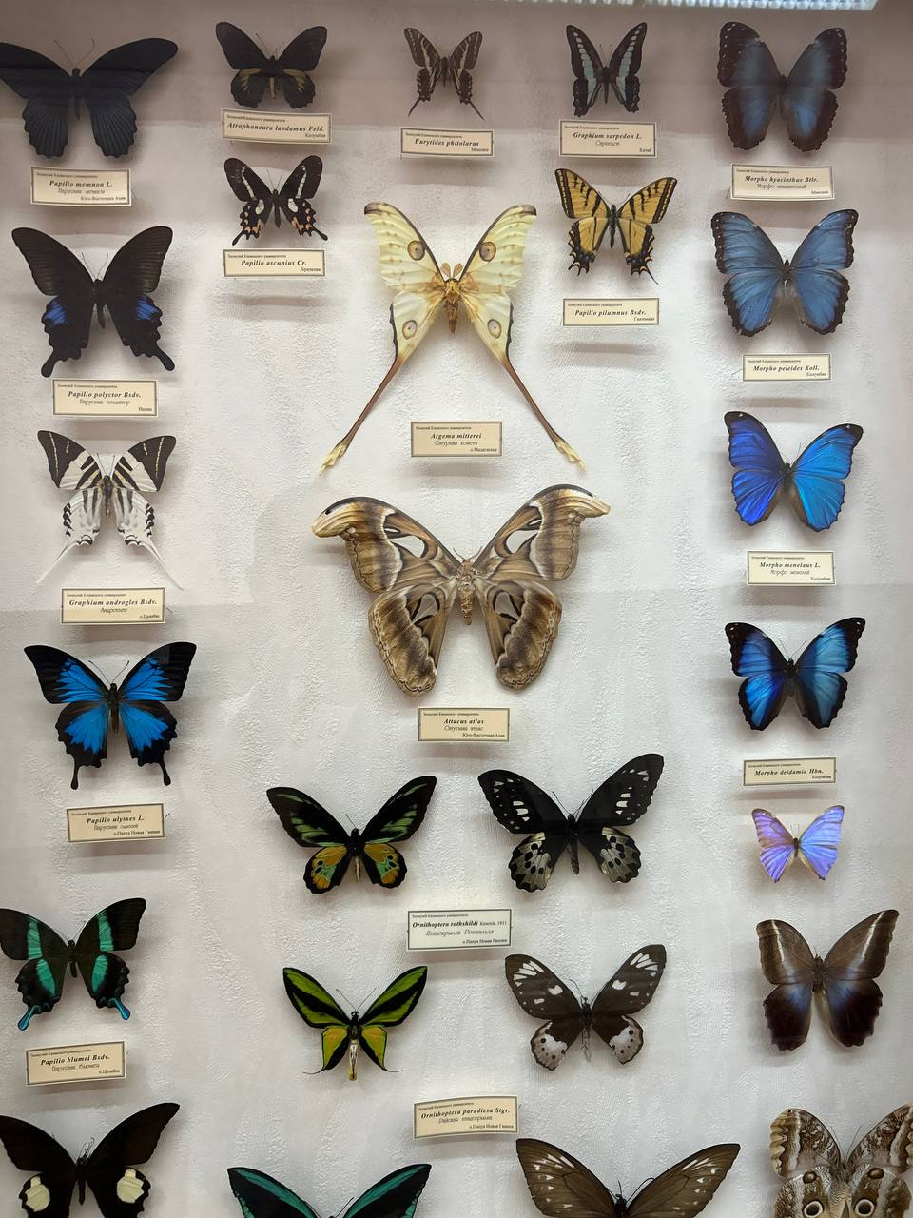
Чем занимается экскурсовод?
-Разработка и проведение экскурсий
-Информирование посетителей
-Контроль за соблюдением правил поведения и безопасности
-Поддержка музейной деятельности
-Использование технических средств

Slide 4
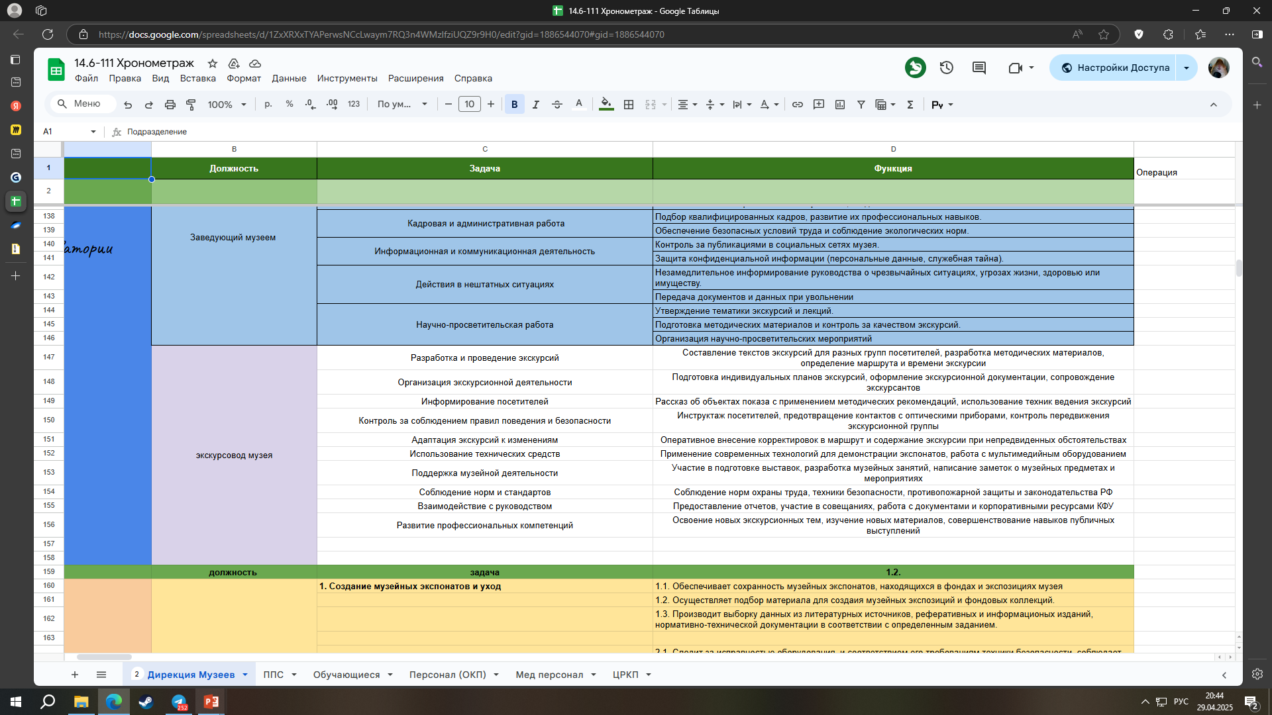
Должностные инструкции экскурсовода

Slide 5
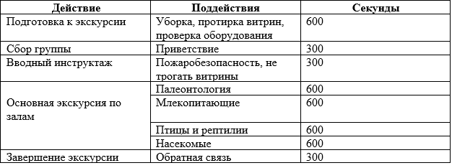
Хронометраж экскурсовода

Slide 6
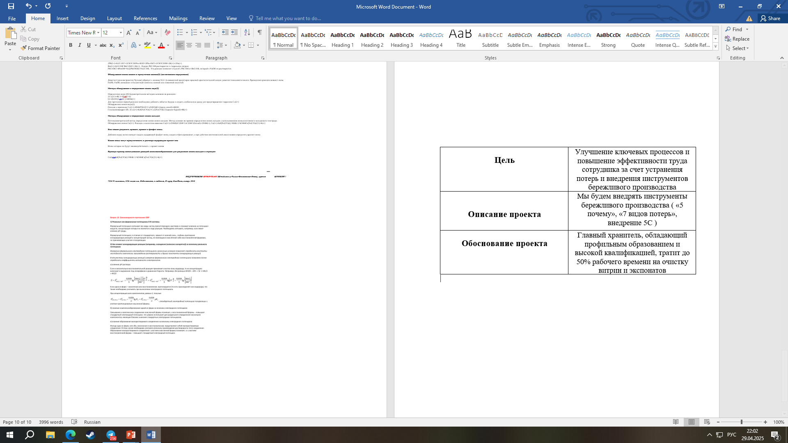
Паспорт проекта

Slide 7
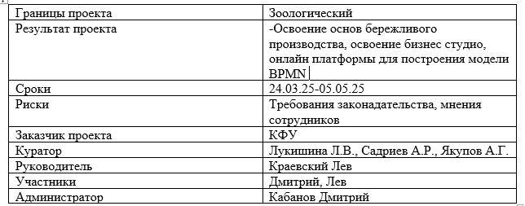
Паспорт проекта

Slide 8
USM ( Universal Scenario Modeling )
Экскурсионный центр
Обработка заявки Время: 400 сек
Подготовка экскурсии Время: 600 сек
Встреча и вводный инструктаж Время: 600 сек
Проведение экскурсии Время: 2400 сек
Ответы на вопросы и завершение экскурсии Время: 300сек

Slide 9
SIPOC ( Suppliers, Inputs, Process, Outputs, Customers )
fПоставщики
Входы
Процесс
Результаты
Клиенты
Институты КФУ
Экскурсионный центр, эл. почта
Получение и подтверждение заявки
Деньги
Посетители
Тур. операторы
Телеграмм, Ватсапп, эк. центр
Подготовка экскурсии
Отзывы ( в книжной форме и в соц.сетях )
Хранитель
Школы
Экскурсонный центр, Эл. Почта, Ватсапп, телеграмм
Встреча и вводный инструктаж
Экскурсовод
Спорт. секции
Экскурсонный центр, Эл. Почта, Ватсапп, телеграмм
Проведение экскурсии
Министерство культуры
Ответы на вопросы и завершение экскурсии

Slide 10
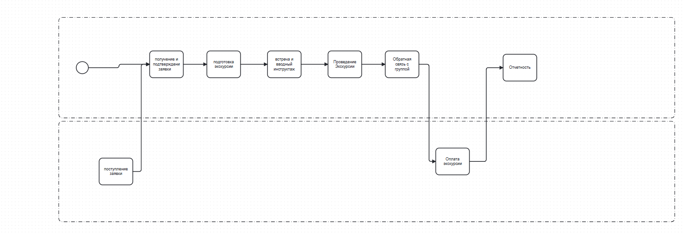
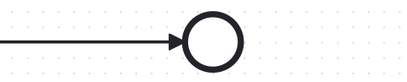
BPMN ( Business Process Model and Notation )
Экскурсовод экскурсионный центр

Slide 11
5 причин почему ?
Проблема - экскурсовод 30-50% времени тратит на чистку витрин и обеспыливание
Почему он это делает? Потому что в музее нет отдельного сотрудника, ответственного за технический уход за экспонатами.
Почему нет сотрудника? Потому что в штатном расписании не предусмотрена должность тех.специалиста специализирующего на экспонатах.
Почему нет тех специалиста? Потому что задачи по уходу за экспонатами изначально рассматривались как часть обязанностей экскурсовода.
Почему так? Потому что не проводился пересмотр распределения обязанностей и эффективности рабочего времени сотрудников.
Почему не проводился? Потому что отсутствует анализ процессов и внедрение принципов бережливого управления (Lean) в музее .

Slide 12
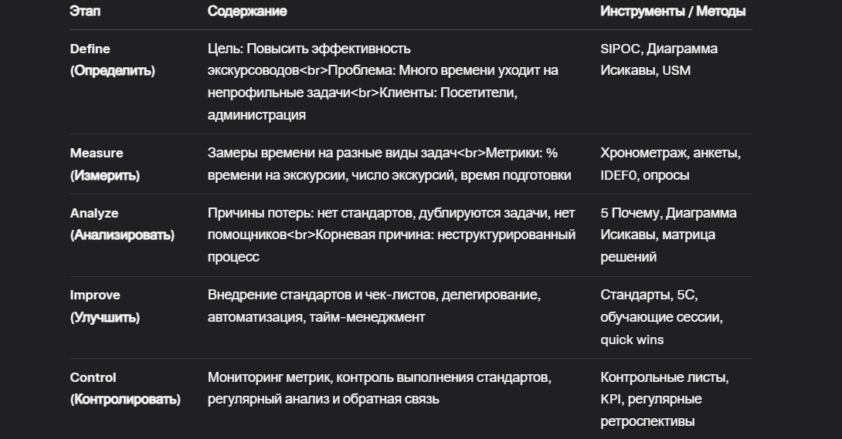

Slide 13
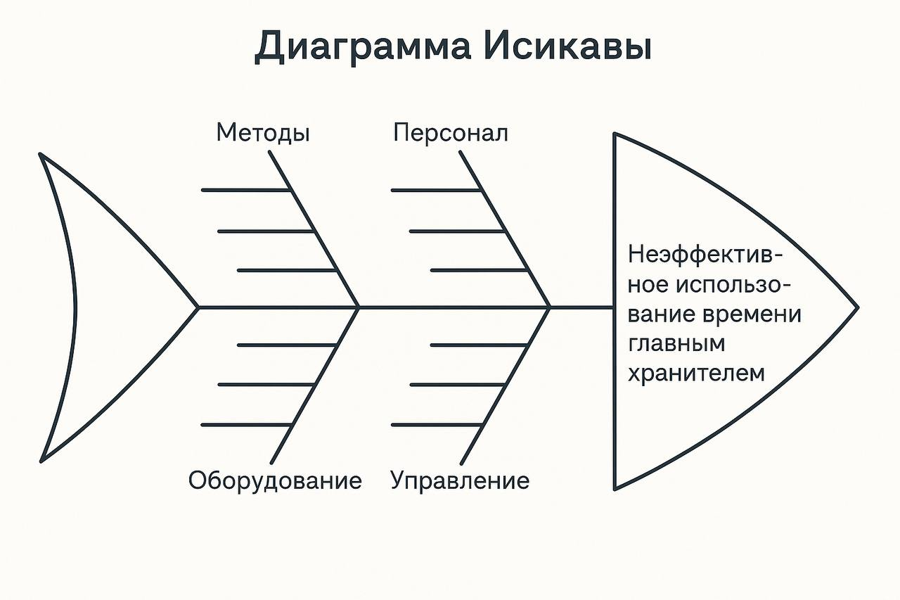
Отсутствие стандартизированных инструкций по уборке
Недостаток вспомогательного персонала
Нет разграничения обязанностей между хранением и уборкой
Отсутствие обучения у младших сотрудников
Отсутствие специализированного инвентаря для уборки экспонатов
Главный хранитель выполняет несвойственные функции
Не используется 5S на рабочих местах
Низкая мотивация к делегированию задач
Нет системы приоритизации задач
Неэффективное распределение обязанностей
Старое или неудобное оборудование
Отсутствие контроля за загрузкой сотрудников
Нет автоматизированных решений для учёта/учётных работ
Нет анализа эффективности процессов
Недостаточное количество инструментов для распределения задач
Руководство не отслеживает использование рабочего времени

